Slide 1
CHÀO MỪNG QUÝ THẦY CÔ VỀ DỰ GIỜ
MÔN: TIN HỌC 9
GIÁO VIÊN: DƯƠNG THỊ PHƯƠNG THẢO
NĂM HỌC: 2024 - 2025

Slide 3
KHỞI ĐỘNG

Slide 4
Trong thực tế, khi pha màu, em chỉ có thể thay đổi tỉ lệ (giữa các màu) trong hỗn hợp màu đã pha bằng cách trộn thêm màu. Việc bổ sung nhiều màu có thể dẫn đến hỗn hợp màu xỉn đục và không dùng được nữa. Điều đó xảy ra nhiều lần, khiến em mất nhiều thời gian và giảm hứng thú đối với việc pha màu.
Do đó, các phần mềm mô phỏng đã ra đời. Để giúp các em biết cách sử dụng và nhận ra được lợi ích của những phần mềm đó, chúng ta sẽ cùng nhau đến với Bài 5: Tìm hiểu phần mềm mô phỏng.”

Slide 5
TIẾT 9. BÀI 5: TÌM HIỂU PHẦN MỀM MÔ PHỎNG

Slide 6
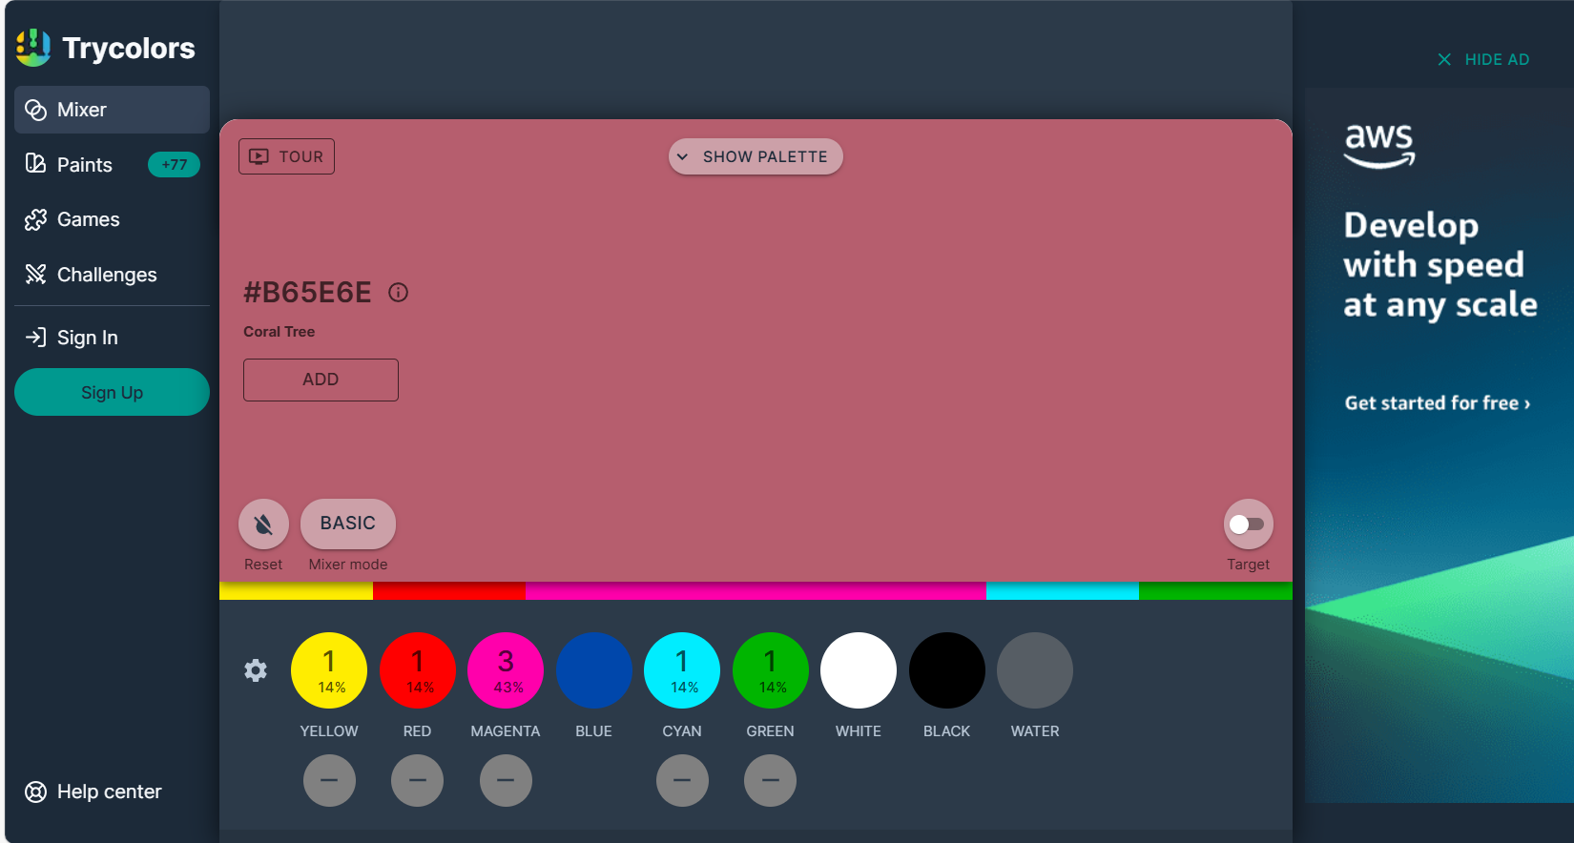
PHẦN MỀM MÔ PHỎNG
Việc tạo ra màu mới một cách dễ dàng giúp em tiết kiệm vật liệu, thời gian, qua đó hứng thú đối với việc tạo ra những màu mới và tìm hiểu về những hệ thống màu khác nhau. Tuy không phải màu vẽ thật nhưng màu và cách tạo màu trong phần mềm có thể giúp em hình dung ra sự kết hợp của các màu và tập pha màu một cách hiệu quả
LINK

Slide 7
PHẦN MỀM MÔ PHỎNG
Đưa ra một số ví dụ về các phần mềm mô phỏng giúp ích cho việc học tập?
- Phần mềm Crocodice Physic hay phần mềm trực tuyến phet.colorado.edu mô phỏng nhiều thí nghiệm vật lý
- Phần mềm Crocodile Chemistry hay Chemlab mô phỏng thí nghiệm hóa học
- Những phần mềm như GeoGebra, Cabri II +, Cabri 3D, Geometer’s Sketchpad,…giúp em vẽ các hình hình học và giải toán.
- Phần mềm Flowgorithm cho phép em chạy thử thuật toán dạng sơ đồ khối trước khi cài đặt trong một ngôn ngữ lập trình
BẮT ĐẦU
XEM
KẾT QUẢ

Slide 8
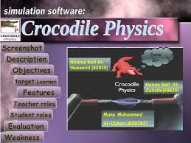
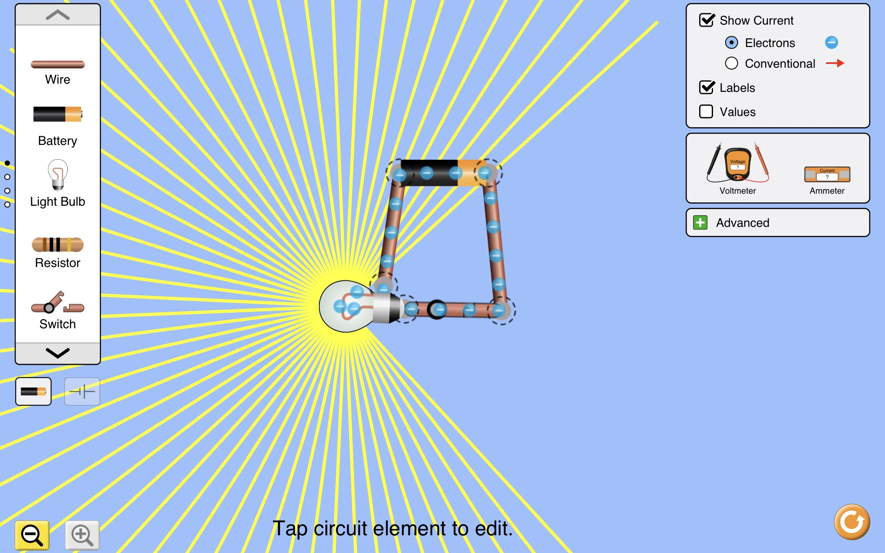
PHẦN MỀM MÔ PHỎNG
Một số phần mềm mô phỏng giúp ích cho việc học tập:
- Phần mềm Crocodice Physic hay phần mềm trực tuyến phet.colorado.edu mô phỏng nhiều thí nghiệm vật lý

Slide 9
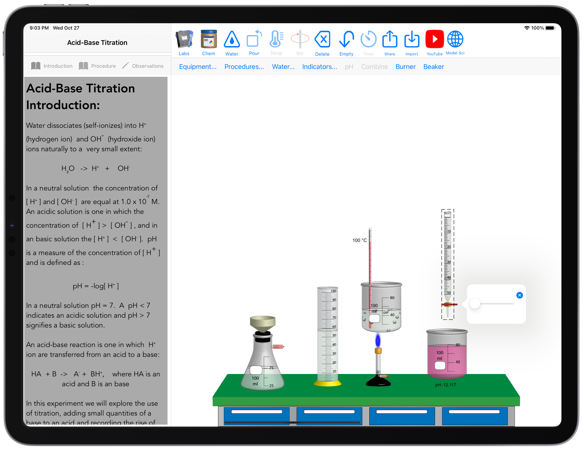
PHẦN MỀM MÔ PHỎNG
Một số phần mềm mô phỏng giúp ích cho việc học tập:
- Phần mềm Crocodile Chemistry hay Chemlab mô phỏng thí nghiệm hóa học

Slide 10
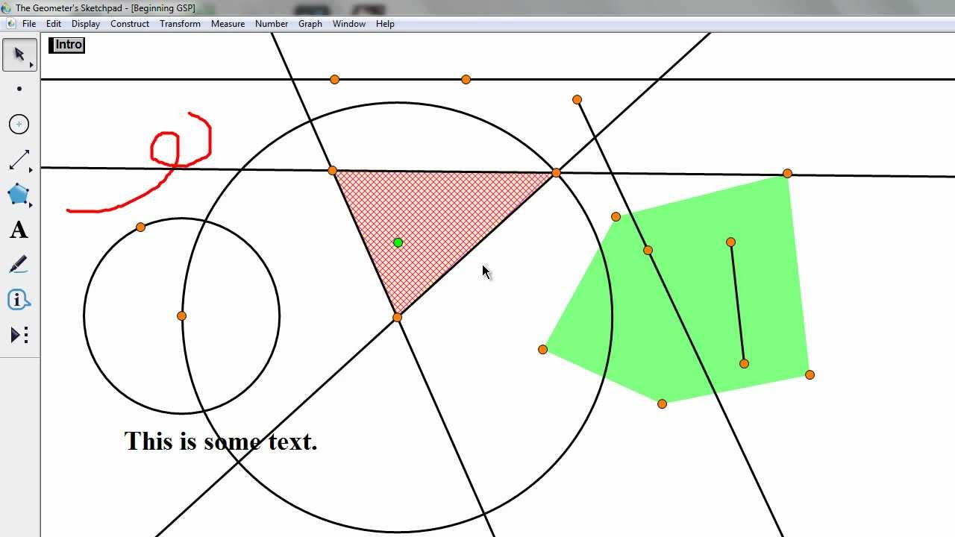
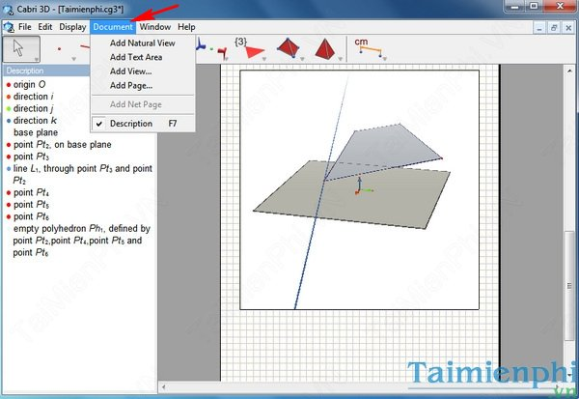
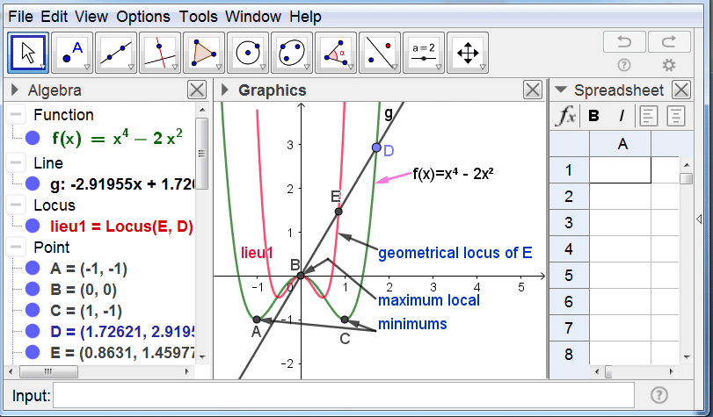
PHẦN MỀM MÔ PHỎNG
Một số phần mềm mô phỏng giúp ích cho việc học tập:
- Những phần mềm như GeoGebra, Cabri II +, Cabri 3D, Geometer’s Sketchpad,…giúp em vẽ các hình hình học và giải toán.

Slide 11
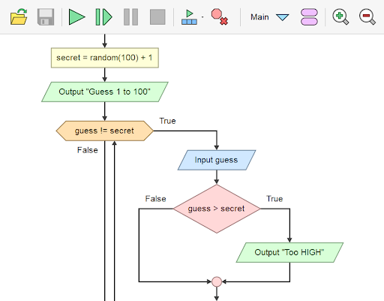
PHẦN MỀM MÔ PHỎNG
Một số phần mềm mô phỏng giúp ích cho việc học tập:
- Phần mềm Flowgorithm cho phép em chạy thử thuật toán dạng sơ đồ khối trước khi cài đặt trong một ngôn ngữ lập trình
SỬ DỤNG PHET.COLORADO

Slide 12
PHẦN MỀM MÔ PHỎNG
Phần mềm mô phỏng thể hiện trực quan sự vận động của một đối tượng, cho phép người dùng tương tác và tìm hiểu cách thức hoạt động của đối tượng đó.

Slide 13
2. LỢI ÍCH CỦA PHẦN MỀM MÔ PHỎNG
Phần mềm mô phỏng pha màu có những lợi ích gì trong việc tìm hiểu và tập pha trộn màu theo cách thông thường?
Phần mềm mô phỏng pha màu giúp em học cách tạo ra màu mới từ những màu đã cho mà vẫn tiết kiệm được thời gian và vật liệu. Ngoài ra, bằng cách thay đổi các lựa chọn của phần mềm, em có thể tìm hiểu được những hệ màu cơ bản khác nhau

Slide 14
2. LỢI ÍCH CỦA PHẦN MỀM MÔ PHỎNG
HOẠT ĐỘNG NHÓM
Phần mềm mô phỏng có những lợi ích nào?
Những lợi ích của phần mềm mô phỏng
+ Giúp người sử dụng làm quen, tìm hiểu, nghiên cứu hoạt động của một đối tượng, sự vật với chi phí thấp
+ Giúp người sử dụng nghiên cứu những nội dung lý thuyết một cách trực quan, sinh động bằng cách tương tác với phần mềm
+ Tạo ra nhiều tình huống để luyện tập hoặc nghiên cứu đối tượng một cách đầy đủ
+ Hạn chế những tình huống có thể làm hỏng thiết bị hoặc gây nguy hiểm cho con người
BẮT ĐẦU
XEM
KẾT QUẢ

Slide 15
2. LỢI ÍCH CỦA PHẦN MỀM MÔ PHỎNG
Lợi ích của phần mềm mô phỏng là hỗ trợ nghiên cứu đối tượng một cách toàn diện, sinh động và an toàn với chi phí thấp hơn nghiên cứu trực tiếp trong thực tế.

Slide 16
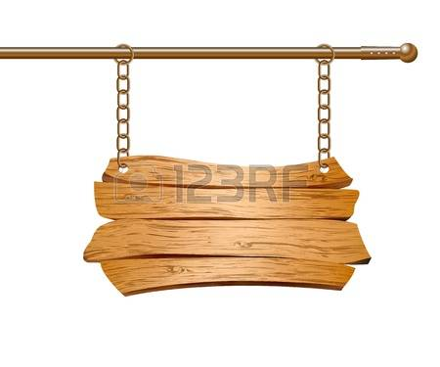
LUYỆN TẬP
Bắt đầu
THU HOẠCH TRỨNG GÀ
Những chú gà mái của chúng ta đã đẻ rất nhiều trứng. Bạn hãy giúp mình thu hoạch số trứng đó bằng cách trả lời các câu hỏi nhé. Khi bạn trả lời đúng là trứng đã vào giỏ của mình rồi đấy. Nào bắt đầu thôi!

Slide 17
Câu 1: Phần mềm mô phỏng thể hiện ……… sự vận động của một đối tượng
Yeah, Đúng rồi,
bạn giỏi quá!
A. gián tiếp
Ồ, tiếc quá, sai mất rồi!
B. trực quan
C. hoành tráng
D. rõ ràng

Slide 18
Câu 2: Sử dụng phần mềm mô phỏng giúp em điều gì?
Yeah, Đúng rồi,
bạn giỏi quá!
A. Giỏi lập trình hơn
Ồ, tiếc quá, sai mất rồi!
B. Thực hành nhanh hơn
C. An toàn, tiết kiệm chi phí
D. Nhìn rõ vấn đề hơn

Slide 19
Câu 3: Môn học nào CHƯA được mô phỏng trên phet.colorado.com
Yeah, Đúng rồi,
bạn giỏi quá!
A. Vật lý
Ồ, tiếc quá, sai mất rồi!
B. Hóa học
C. Toán học
D. Tin học

Slide 20
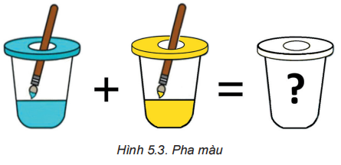
VẬN DỤNG
Em hãy tìm kiếm trên Internet một phần mềm mô phỏng pha màu để tìm hiểu hệ màu
CMYK và cho biết các màu đỏ (Red), lục (Green) và lam (Blue) lần lượt được tạo ra
từ những màu nào trong ba màu cơ bản xanh lơ (Cyan), hồng sẫm (Magenta) và vàng
(Yellow) của hệ màu CMYK bằng cách trả lời các câu hỏi sau:
a) Cyan + Yellow = ? (Hình 5.3)
b) Cyan + Magenta = ?
c) Magenta + Yellow = ?
https://trycolors.com/mixer

